Slide 1
AI 原理與應用
KMU
Department of Healthcare Administration and Medical Informatics
Master Program of AI Application in Health Industry
I-Te Chen 陳以德
2024/10/18

Slide 2
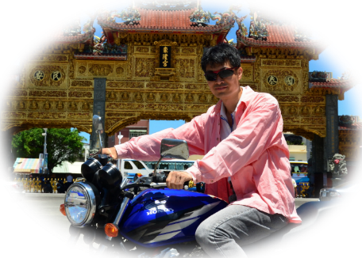
學、經歷
專科 1989 高雄工專化工轉電子工程科畢業
大學 1995 政治大學應用數學系,輔修教育系
碩士 1997 交通大學資訊工程學所畢業
政治大學 1998 教師英文第二專長班結業
博士 2005 交通大學資訊工程系畢業
現任
醫務管理暨醫療資訊學系/AI健康產業應用碩士學程 主任
精實管理暨資訊安全研究中心 主任/大數據研究中心 副主任

Slide 3
智慧醫療發展
WHO定義智慧醫療：泛指資通訊技術（ICT）在醫療健康領域的應用，包括醫療照護、公衛監測等。
2032年，65歲以上人口將超過1/4。然而健保可能破產、醫師、護士因低薪過勞而逃離大醫院。 -- 國發會

Slide 4






智慧醫療 6 大科技應用
AI人工智慧
Blockchain區塊鏈
Cloud雲端
Data數據
Edge Computing邊緣計算
Fifth Generation mobile networks（5G通訊）
https://futurecity.cw.com.tw/article/1916

Slide 5
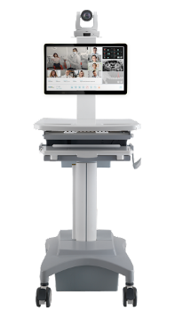
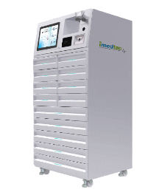
智慧醫療
智慧手術室(手術資訊整合、機器人輔助)
智慧病房(床頭與護理站整合資訊、照護App)
遠距醫療(視訊會診、生理數據與HIS同步)
智慧藥櫃協助配藥、取藥
IoT設備隨時注意被照護者行動與狀態
資料分析:AI 判圖(訊號)與篩選
急重症資訊監控
BlockChain與資訊安全
https://www.imedtac.com/service/telemedicine-program

Slide 6
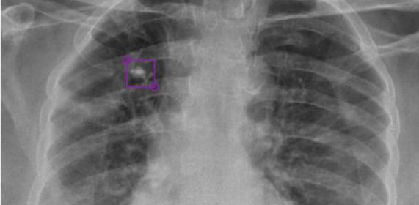
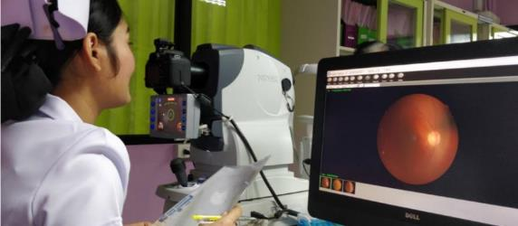
AI 取代重複性工作&診斷
放射科、病理科、眼科使用AI，協助篩檢醫療影像
標記
聯邦式學習
配合IoT精準健康
https://www.computerdiy.com.tw/20200221_nvidia_ai
https://www.ithome.com.tw/news/137252

Slide 7
產生英文病歷摘要,資料如下
氣喘;陳舊性肺結核 症狀:喘 肺功能檢查:氣喘 胸部X光檢查：右上肺發炎後織維化 治療方式: seretide accuhaler 1 puff inhalation bid singulair 10mg po(口服) qd(每日一次)
高血壓；缺血性心臟病 症狀:胸痛 檢查:血壓181 /89mmHg、心臟酵素：正常、心電圖：正常、心臟超音波：正常 治療方式:bokey 100mg po qd, diovan 160mg po qd
左側退化性膝關節炎 症狀:左膝關節疼痛 檢査——左膝x光檢查：左膝退化性關節炎 治療方式:panadol 500mg po tid(每日三次), solaxin 200mg po tid

Slide 8
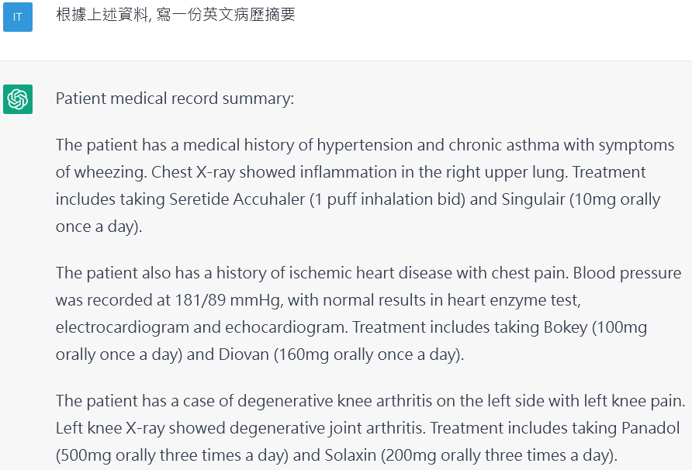

Slide 9
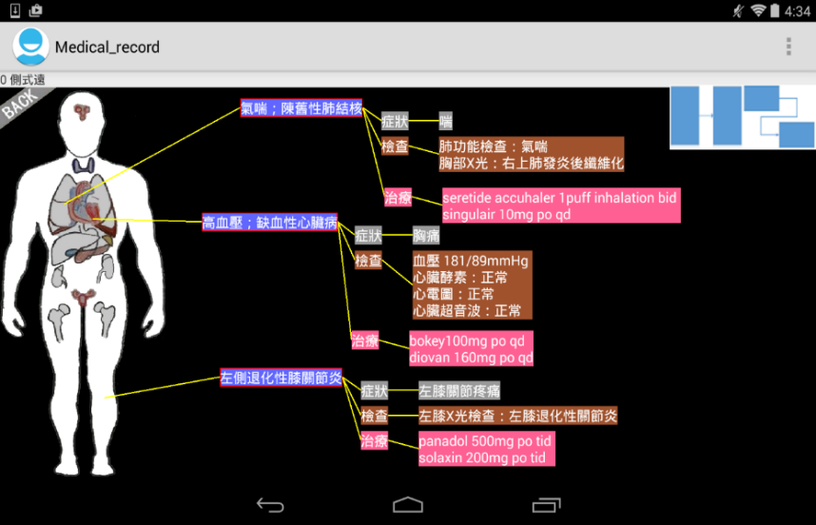
Humanized Medical Records

Slide 10
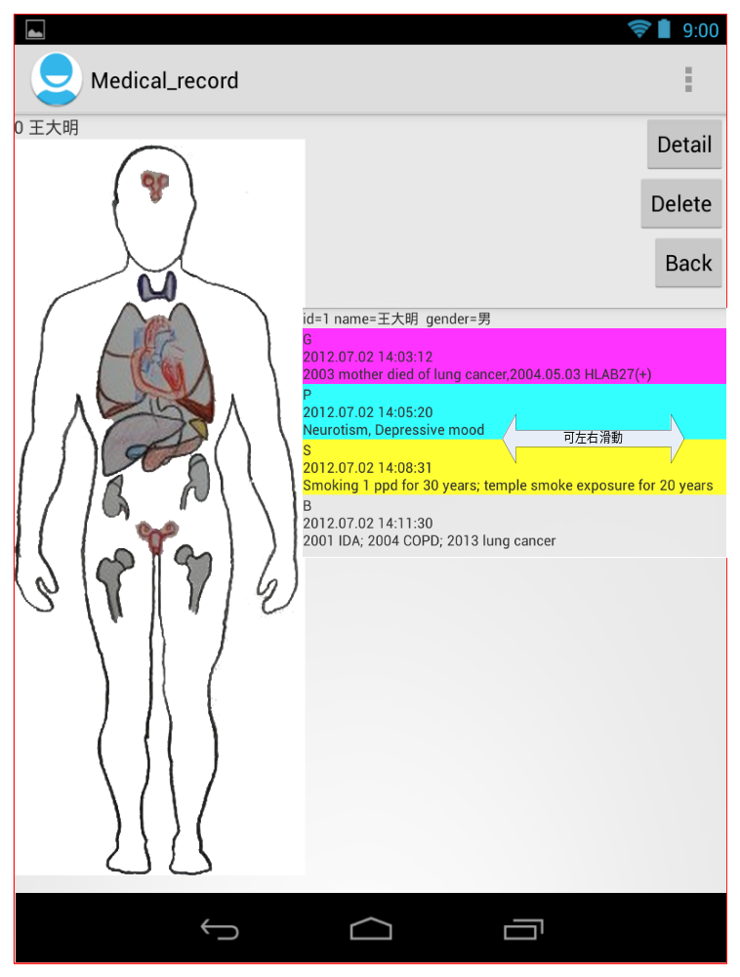
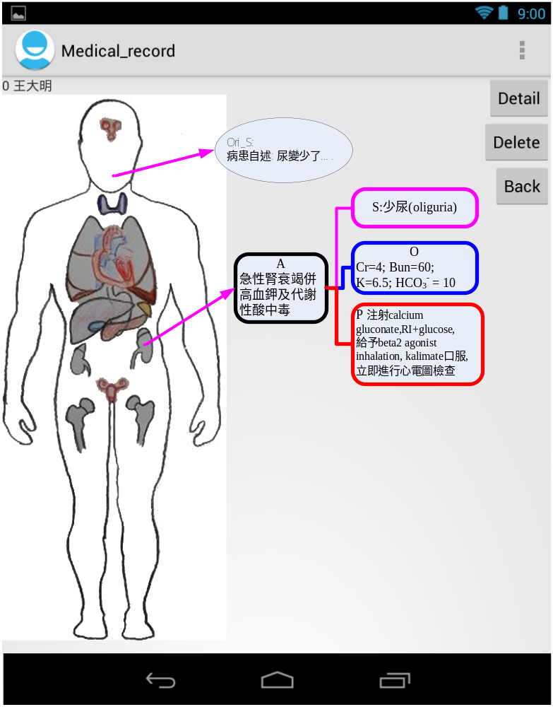
Patent I 501189

Slide 11
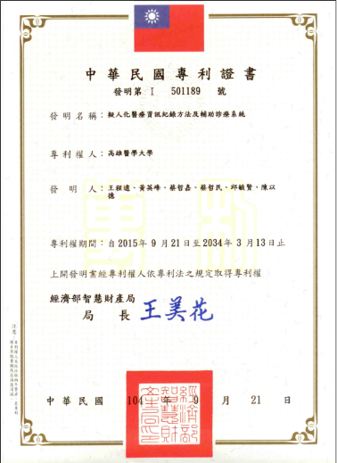
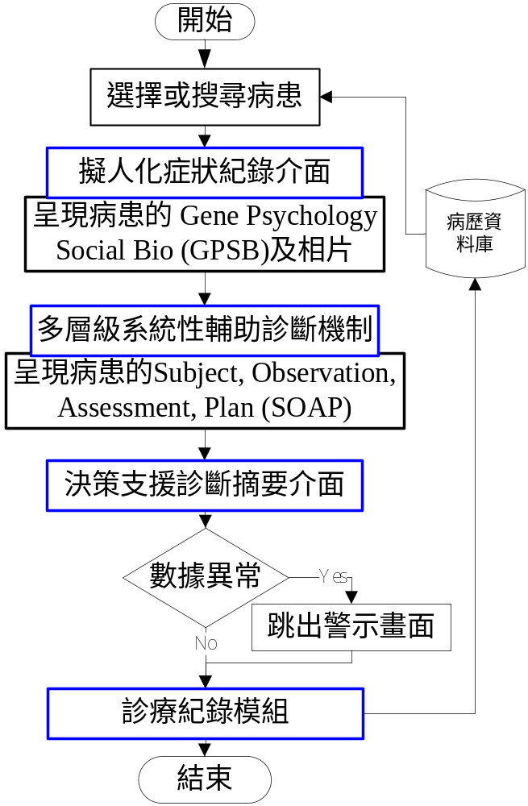
Patent I 501189

Slide 12
AI 在化學材料上的應用
材料發現：AI 可分析大數據，預測新材料性質，發現具有特定功能的材料
分子設計：通過機器學習算法，AI 能設計新的分子結構，優化其性能，Ex.提高催化效率或改善穩定性
高通量篩選：AI 能自動化篩選過程，迅速評估多種材料的性能，加快實驗步伐
模擬和預測：利用AI 進行分子動力學模擬，預測材料在不同條件下的行為和反應
圖像分析：在顯微鏡中識別材料特徵，AI 能自動化分析過程，提高準確性和效率
失效分析：AI 可用於分析材料失效的原因，幫助改進設計和製造過程
製造優化：在材料生產過程中，AI 能夠優化參數，提升產品質量和產量
環境監測：AI 可以分析化學材料對環境的影響，幫助開發更環保的材料

Slide 13
AI 在化學工程上的應用
過程優化：AI 可分析生產過程數據，優化操作參數，以提高產量和降低成本
預測維護：通過監測，AI 能預測設備故障，幫助制定維護計劃，減少停機時間
工藝設計：利用AI 模型進行工藝模擬和設計，幫助選擇最佳生產路徑和反應條件
數據分析：AI 能夠處理和分析大量實驗和生產數據，提取有價值的信息和洞察
反應動力學建模：使用機器學習技術來建立反應動力學模型，預測化學反應行為
質量控制：AI 可實時監控產品質量，快速檢測偏差，保證生產過程的穩定性
安全監測：AI 可進行工廠安全監控，分析潛在危險，幫助預防事故發生
資源管理：AI 可用於優化資源使用，如能源、水和原材料，提升生產效率
自動化操作：AI 可驅動自動化系統，實現更高程度的操作自動化

Slide 14
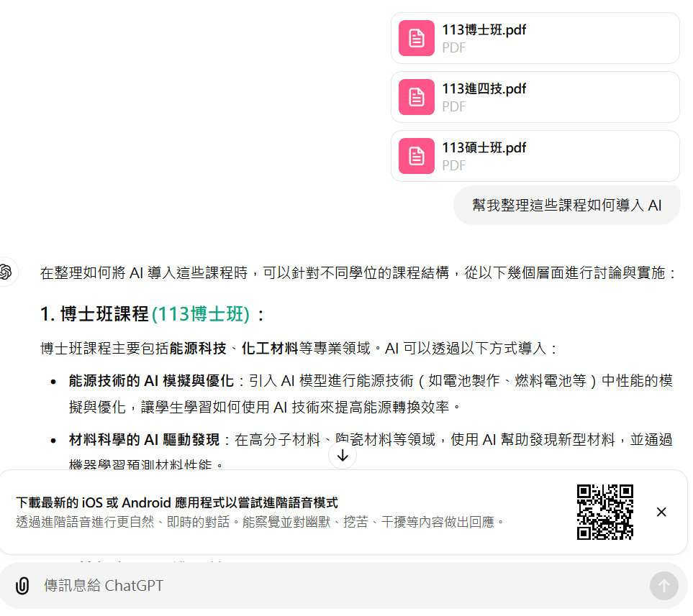
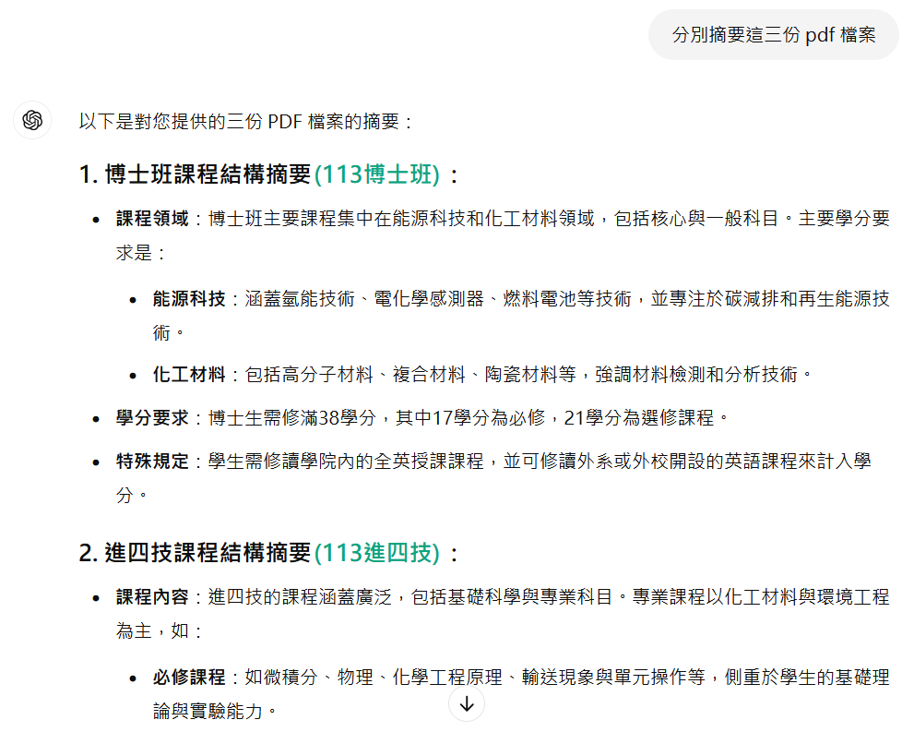
ChatGPT 做摘要

Slide 15
博士班課程結構摘要​：
課程領域：博士班主要課程集中在能源科技和化工材料領域，包括核心與一般科目。主要學分要求是：
能源科技：涵蓋氫能技術、電化學感測器、燃料電池等技術，並專注於碳減排和再生能源技術。
化工材料：包括高分子材料、複合材料、陶瓷材料等，強調材料檢測和分析技術。
學分要求：博士生需修滿38學分，其中17學分為必修，21學分為選修課程。
特殊規定：學生需修讀學院內的全英授課課程，並可修讀外系或外校開設的英語課程來計入學分。

Slide 16
碩士班課程結構摘要​：
課程結構：碩士班課程主要分為環境工程、電化學與能源科技、材料科學等三大領域：
環境科技領域：涵蓋廢水處理、空氣污染防治、環境檢測技術等課程，強調環境保護與治理。
電化學與能源科技：包括電化學技術、儲能元件、燃料電池、電化學感測器等課程，聚焦能源技術的應用與發展。
材料科技領域：涉及高分子材料、光電材料、陶瓷材料及薄膜材料技術等，注重材料的性能與應用。
學分要求：總學分為38學分，必修13學分，選修25學分。

Slide 17
進四技課程結構摘要​：
課程內容：進四技的課程涵蓋廣泛，包括基礎科學與專業科目。專業課程以化工材料與環境工程為主，如：
必修課程：如微積分、物理、化學工程原理、輸送現象與單元操作等，側重於學生的基礎理論與實驗能力。
選修課程：如電漿技術、太陽能電池、儲能材料、奈米技術等，提供學生更多專業選擇。
學分要求：畢業要求為修滿129學分，其中專業必修課程佔77學分，選修課程佔32學分。
實習要求：提供暑期實習，幫助學生將理論知識應用於實際工作中。
這三份文件各自規劃了不同學位層級的課程結構，針對不同的專業方向，提供了必修與選修課程選項，並且設置了具體的學分要求與實習計畫。

Slide 18
博士班包括能源科技、化工材料等領域。AI 可以導入
能源技術的 AI 模擬與優化：引入 AI 模型進行能源技術（如電池製作、燃料電池等）中性能的模擬與優化，讓學生學習如何使用 AI 技術來提高能源轉換效率。
材料科學的 AI 驅動發現：在高分子材料、陶瓷材料等領域，使用 AI 幫助發現新型材料，並通過機器學習預測材料性能。
電化學技術的 AI 應用：使用 AI 來優化電化學反應條件，進行更精確的感測器設計與電化學合成分析。

Slide 19
碩士班包括環境工程、電化學與能源科技等領域。AI 可以導入
AI 用於環境監測與管理：環境檢測、廢棄物處理等課程中，AI 可以協助監測環境數據，優化廢棄物處理流程，並進行污染源的自動化檢測。
AI 驅動的儲能技術：在儲能技術、電化學防蝕技術等課程中，利用 AI 來進行電池性能的模擬與優化，進而提高儲能元件的效率。
生物技術與 AI 的結合：在生物技術特論與環境生物技術特論課程中，AI 可以幫助分析生物數據，推動基因編輯及生物感測技術的發展。

Slide 20
四技包括化工與材料科學等領域。AI 可以導入
智能控制與自動化：透過 AI 進行自動化程序設計，提升化工製造流程的自動化與優化，讓學生掌握如何使用 AI 進行化工程序的監控和優化。
AI 用於環境工程與污染處理：在廢水處理、空氣污染防治等課程中，AI 可以用於環境數據分析，預測污染趨勢，並提出最佳解決方案。
智能材料設計：在材料科學導論、薄膜材料與奈米技術課程中，學生可以通過 AI 進行材料設計與性能模擬。

Slide 21
Generative AI and Creative Learning Concerns Opportunities and Choices
Projects
  學生可在專案過程中使用生成式AI工具。
  當遇到瓶頸時，可輸入初步想法並請AI提供變化或改進建議。
  當專案出現問題時，可向AI解釋問題並請求調試幫助。
Passion
  學生應使用生成式AI創建與自己個人意義相關的專案。
  Karishma Chadha在MIT媒體實驗室的工作，幫助年輕人創建動態自我表徵，並基於這些表徵分享個人故事，以探索和表達他們的文化身份。
Peers
Play

Slide 22
Generative AI and Creative Learning Concerns Opportunities and Choices
Projects
Passion
Peers
  大多數AI輔導工具設計為一對一互動。
  然而，創意學習經驗通常涉及人與人之間的學習。
  生成式AI工具應設計成促進學生之間的合作，幫助他們與有相似興趣或互補技能的人聯繫。
Play
  玩樂不僅僅是歡笑與娛樂，而是勇於實驗、嘗試新事物、冒險及推動邊界。
  我們應提供學生機會，利用AI技術探索新方向，嘗試新可能性，並迭代改進他們的想法。

Slide 23
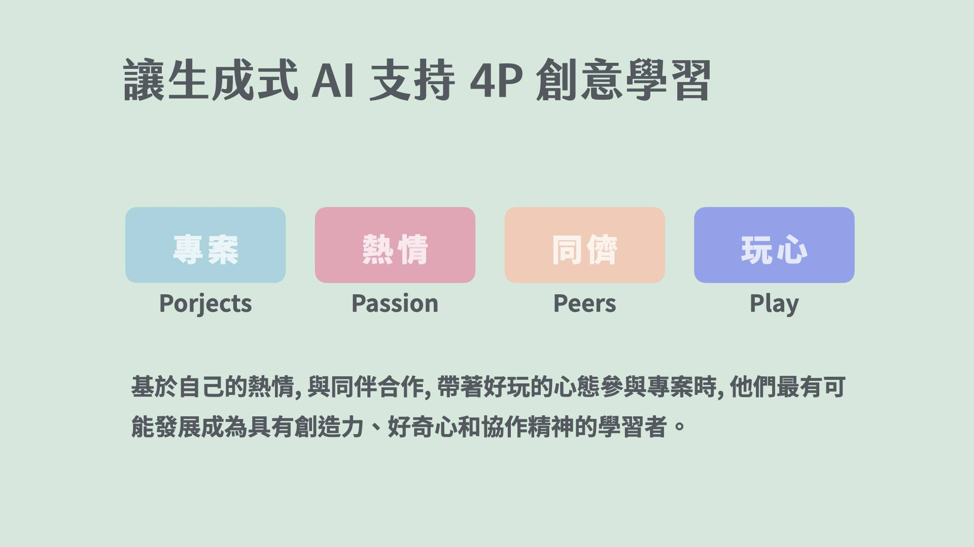

Slide 24
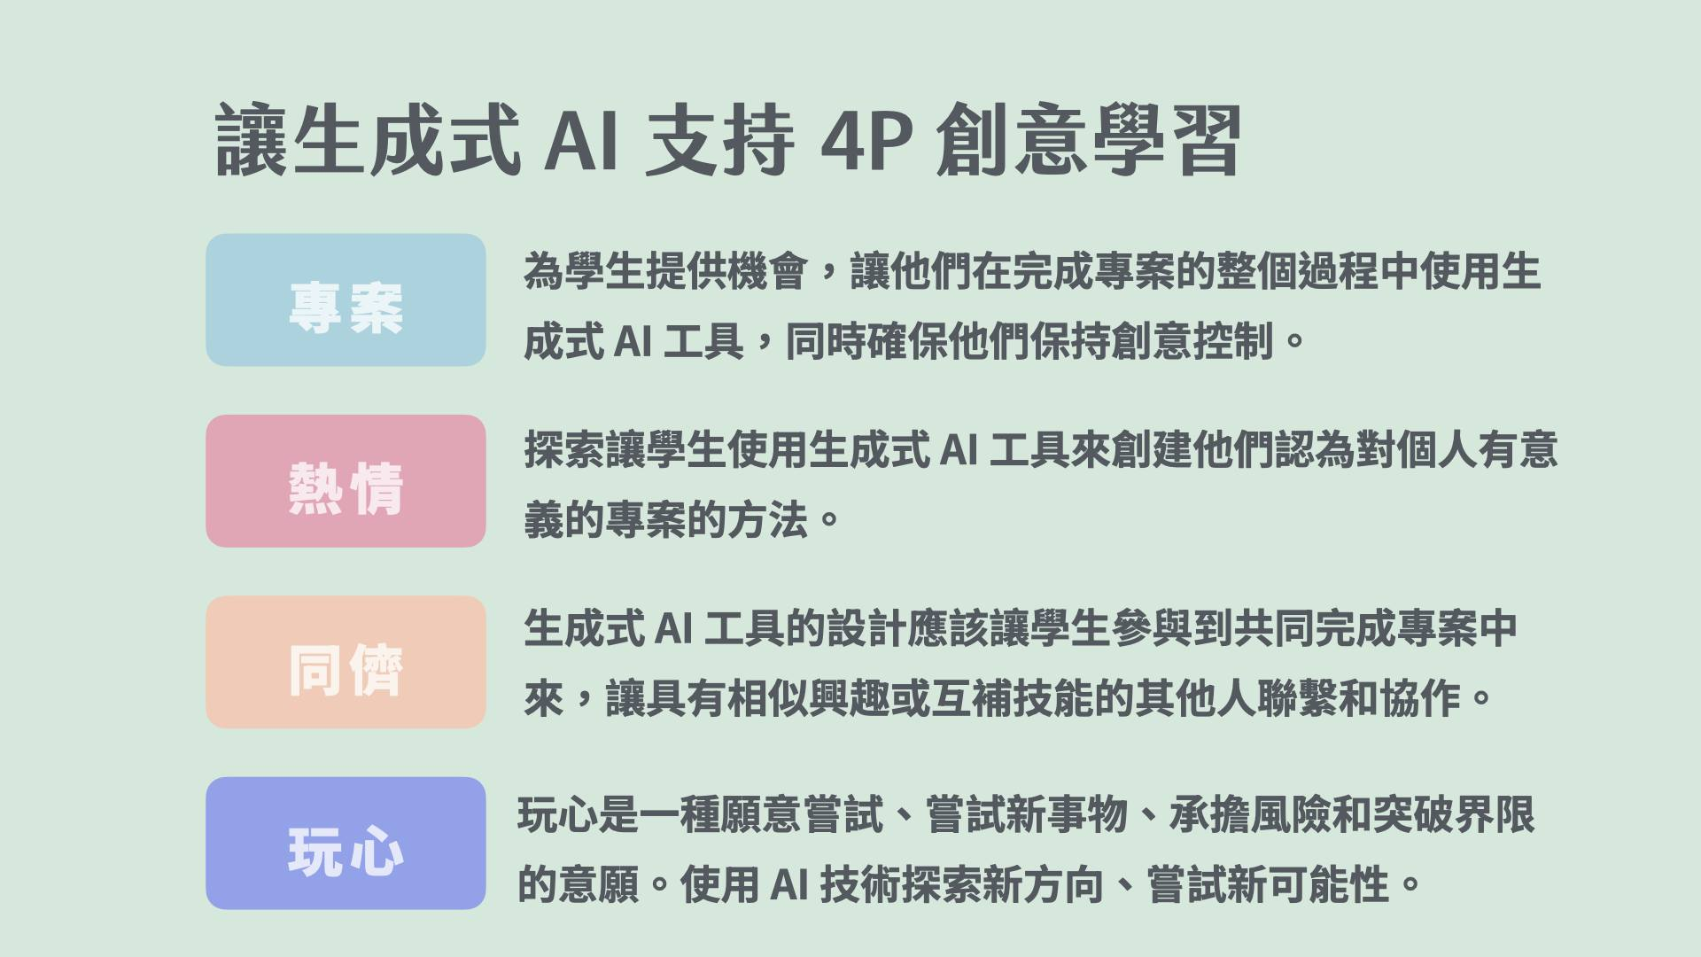

Slide 25
生成式 AI 可能損害學習
生成式 AI 讓學生們 (或者願意好好運用 AI 的學生們) 到達以前不容易到達的高度。那麼, 問題到底在哪裡呢?
Mitchel Resnick 寫的 “Generative AI and Creative Learning: Concerns, Opportunities, and Choices”點出問題。
  Mitchel Resnick 是 MIT 的老師, 很多人知道, 常用來教小朋友們寫程式的 Scratch, 正式他創造出來的
《學習就像終身幼兒園》提到的創意學習的 4P, 可以用他自己的一句話來說明: 基於自己的「熱情」(Passion), 與「同伴」(Peers) 合作, 帶著「好玩」(Play) 的心態參與「專案」(Projects) 時, 他們最有可能發展成為具有創造力、好奇心和協作精神的學習者
完整的文章: https://doi.org/10.21428/e4baedd9.cf3e35e5

Slide 26
生成式 AI 可能損害學習
一個很大的問題在, 我們設計 AI 輔助教學, 例如一個 AI tutor, 經常「被設計成控制教育過程: 設定目標、傳遞資訊、提出問題、評估表現。這也是過去幾個世紀以來大多數課堂的運作方式。」
比方說, 很多設計程式教學的網站, 就是要去解一個謎題, 這個過程中有 AI 小幫手的協助, 解謎題會更順利。這是一個「封閉式」的情境, 有一個標準正確的答案, 讓學生找出來。而不是學生找出一個他有熱情想解的問題, 讓 AI 協助他解決。
這有什麼差別呢? 差別就是, 即使我們問題設計得好像很好玩有趣, 但這還是以前的模式: 比如程式作業我們有初級、中級、高級問題, 你解初級多少分, 中級就高一點, 高級最高分。然而, AI 最擅長回答封閉單一解答的問題。於是不想動腦的學生, 很容易拿到高級的分數。當他嚐到這樣的「甜頭」, 他就更不會想動腦。然後老師就和學生無止盡爭執他是抄襲的, 學生堅持不是。
當今世界中, 培養學生很會解問題不是最重要的, 畢竟那是 AI 的強項。重要的是「學生要發現自己有興趣的問題, 想辦法去解決。」因此我們的課程, 就算自認安排了不少「有趣的」習題, 但是解我們提供的問題分數不會高, 「自己出問題自己寫程式」才有機會高分。
而現在有了 AI, 這件事變得更容易。學生在解決他自己偉大專案的過程中, 會碰到大大小小的問題, AI 就是一個很好的幫手。而學生有時也會發現 AI 在亂說, 因為建議的方式沒有達成那個效果, 甚至不能跑。但他們也學會怎麼和 AI 溝通, 配合自己 Google 查資料, 最終做出正確的版本。
目前我們一個 1000 人的課程中, 大致上做到 4P 中的三項, 同學們一起合作這件事還沒有明顯的發生。特別是, AI 時代中, 人與人之間的相處, 是個重要的議題。即使放著一堆學生好像在閒聊, 也是一件事要的事: 他們會互相學習, 即使當下沒有發現, 而以後也可能成為好的合作夥伴

Slide 27
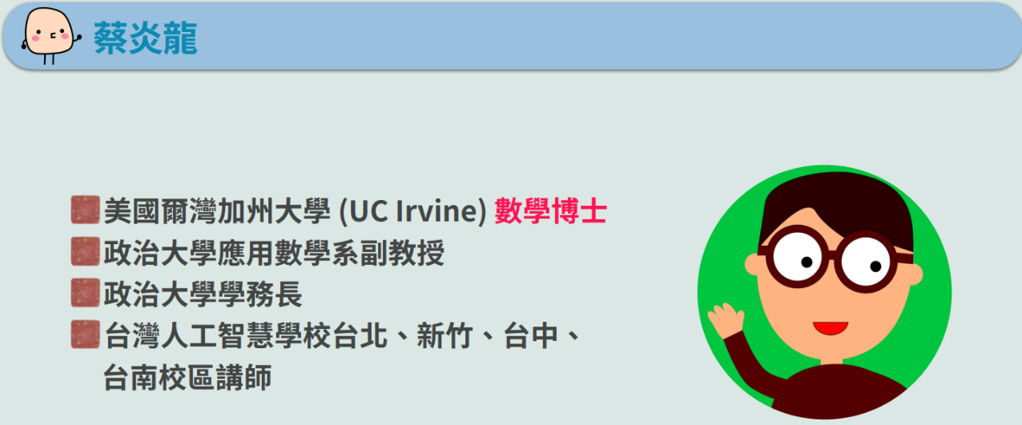
https://ctld.video.nccu.edu.tw/km/1172

Slide 28
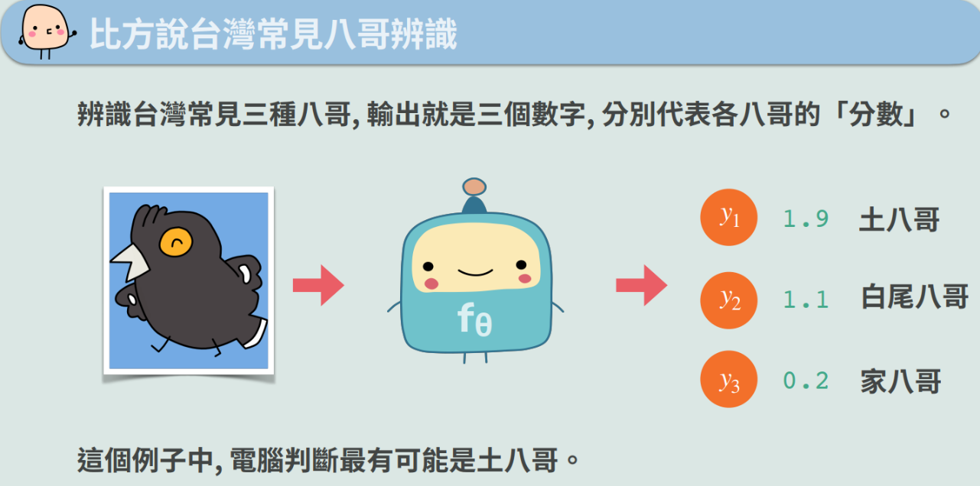

Slide 29
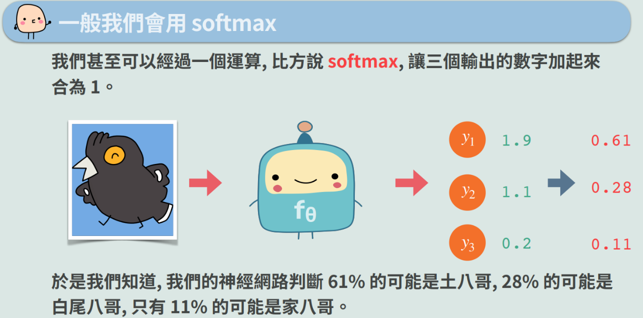

Slide 30
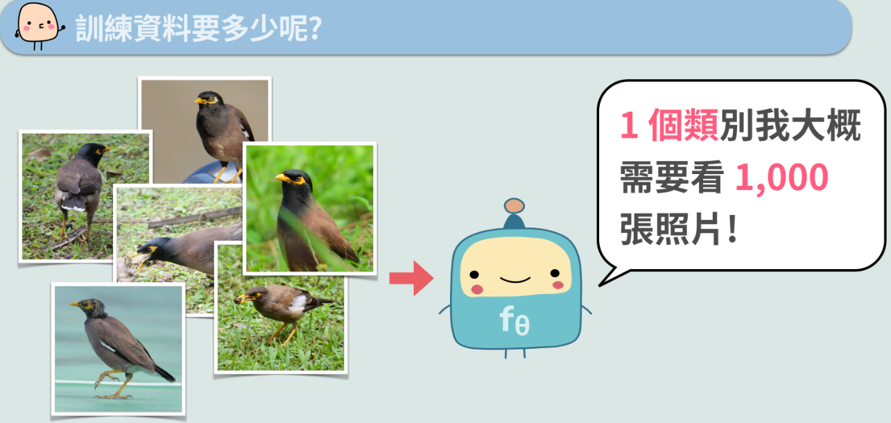

Slide 31
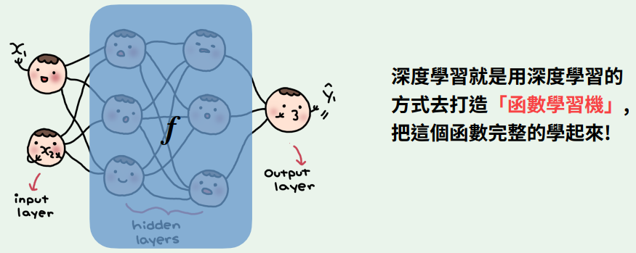
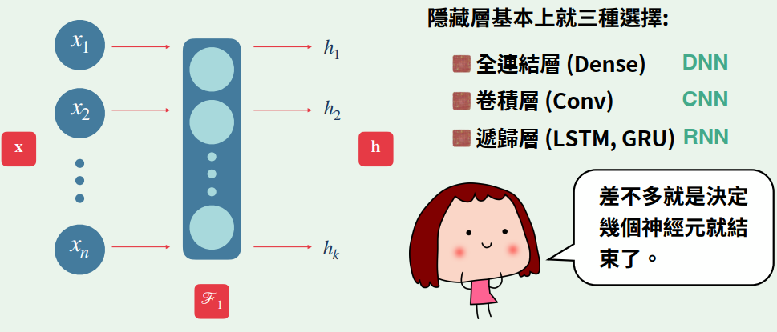
深度學習

Slide 32
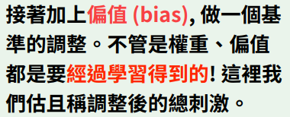
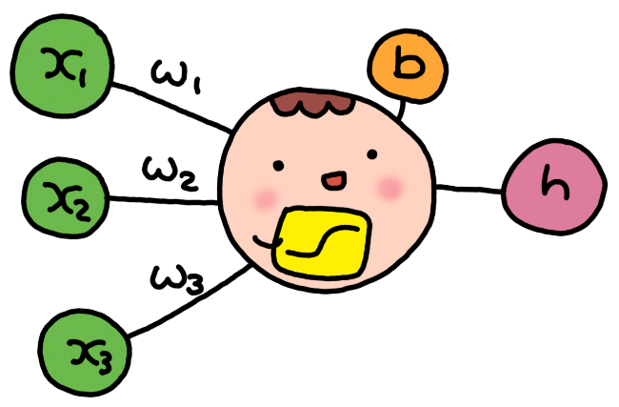
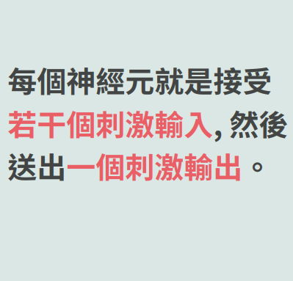
神經元

Slide 33
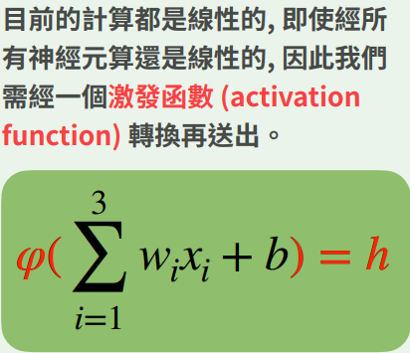
神經元

Slide 34
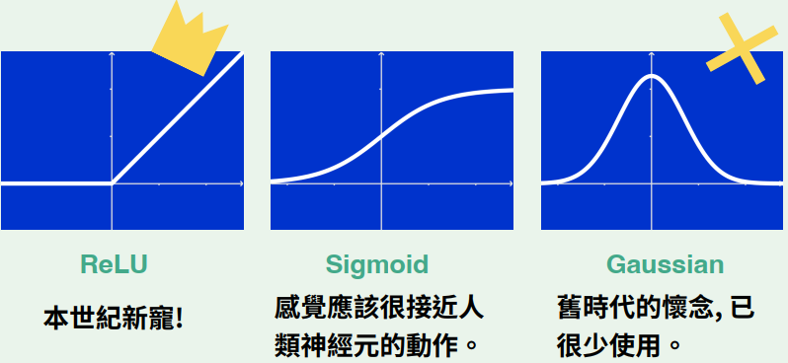
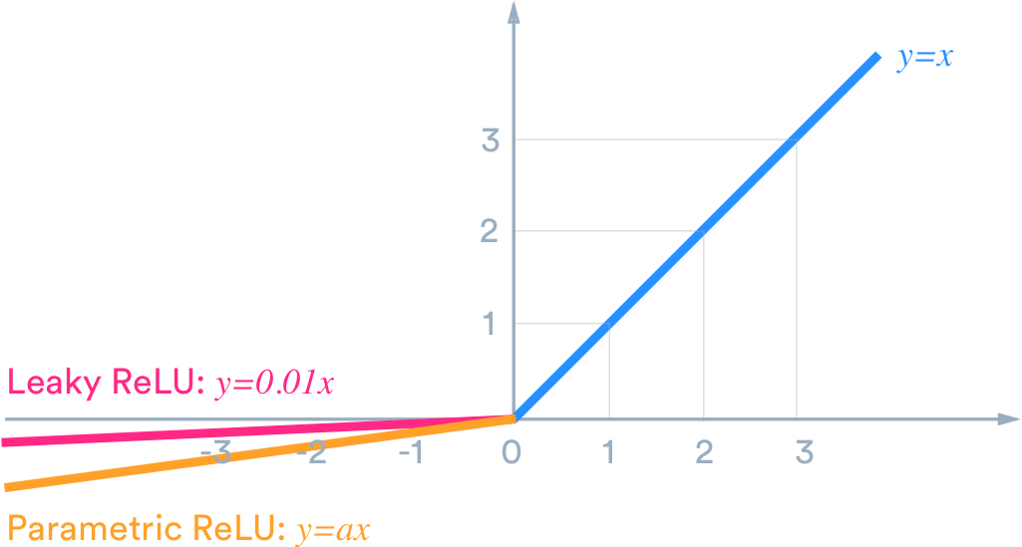
激發函數 ϕ

Slide 35
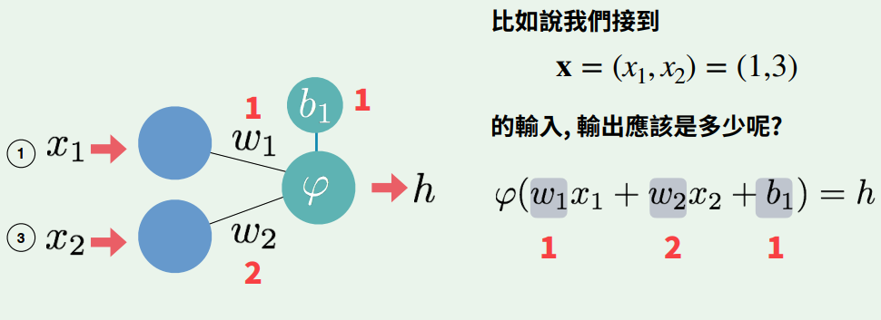
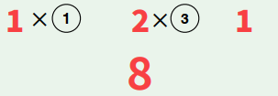


Slide 36
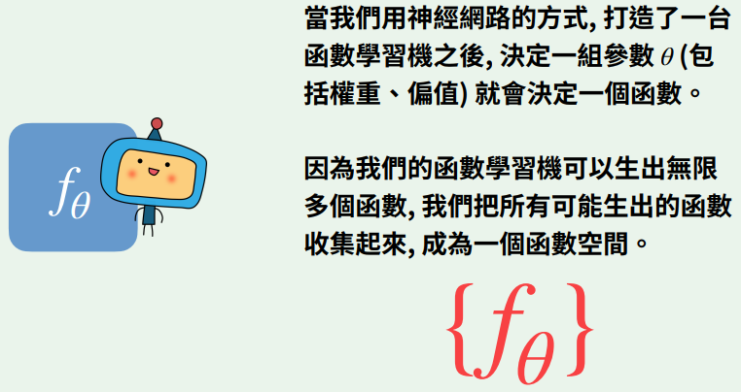
神經網路怎麼學的?
我們目標就是要挑出一個最好的θ*

Slide 37
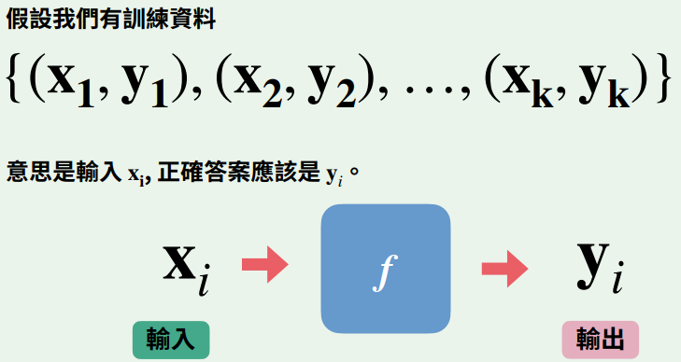
Loss Function
Notes:
80%訓練, 20%驗證, 再找真的 Data 來測試
10-fold中，我們將90%的訓練資料當作訓練集，而10%的資料當作驗證集

Slide 38
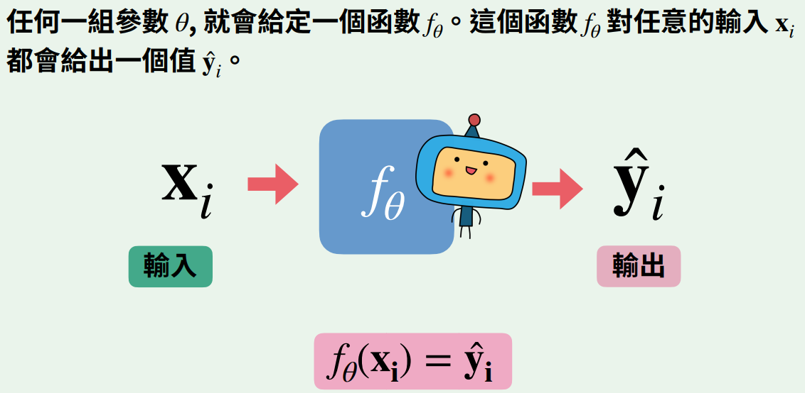
Loss Function

Slide 39
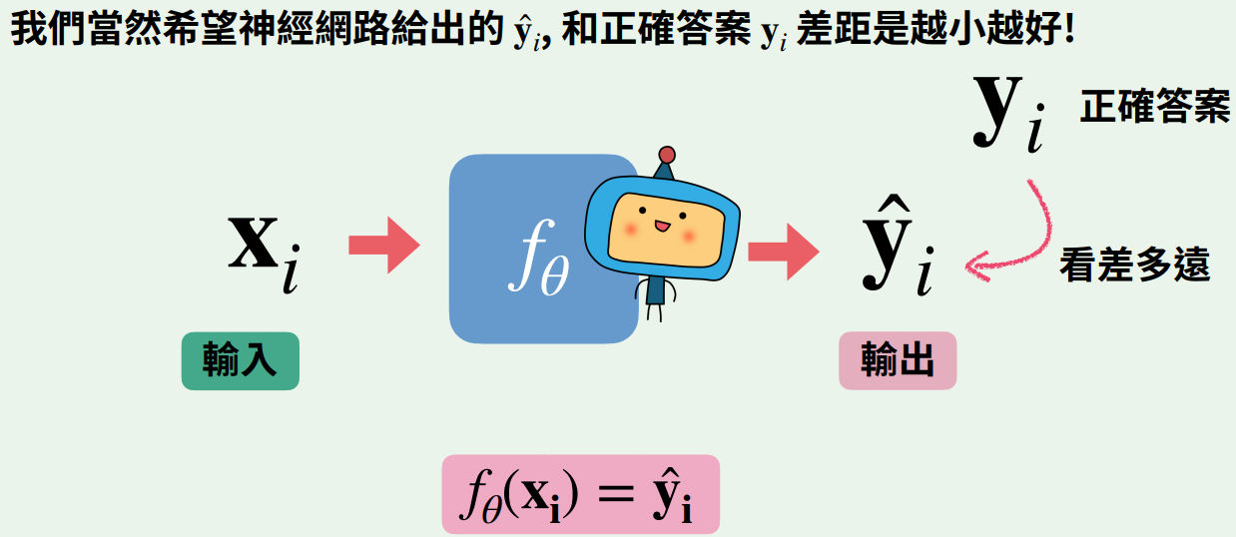
Loss Function

Slide 40
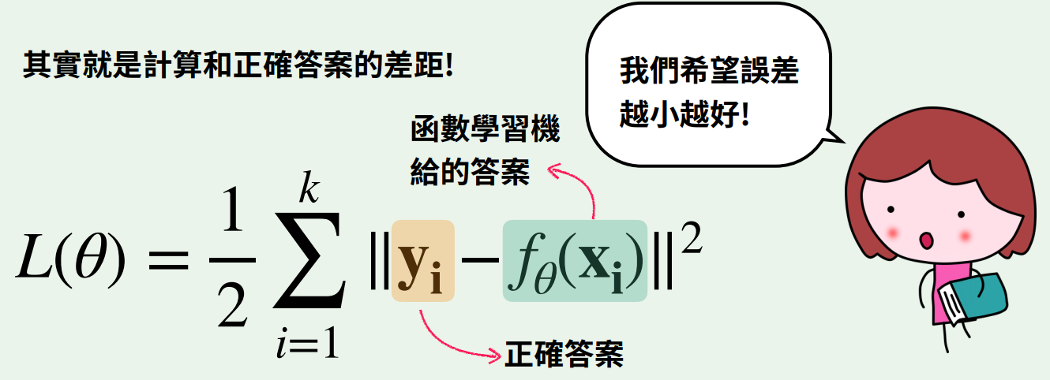
Loss Function

Slide 41
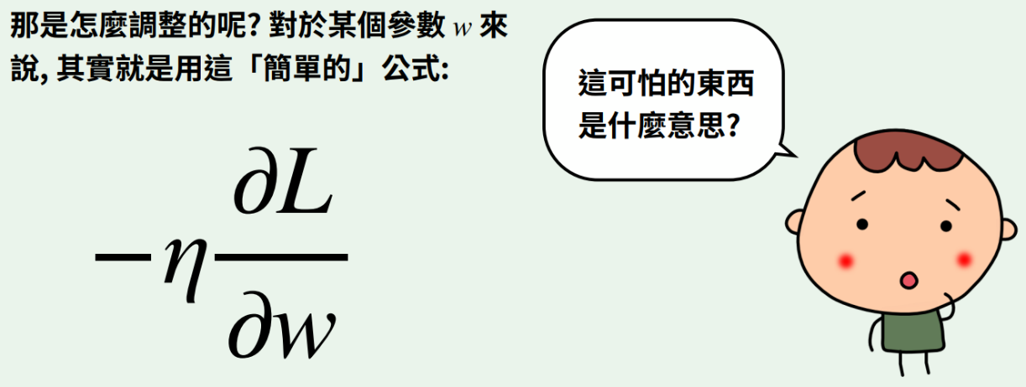
Loss Function 參數調整

Slide 42
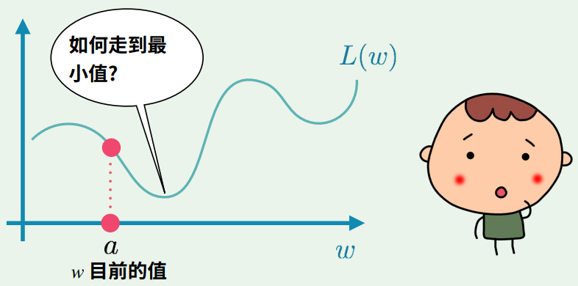
假設只有一個參數

Slide 43
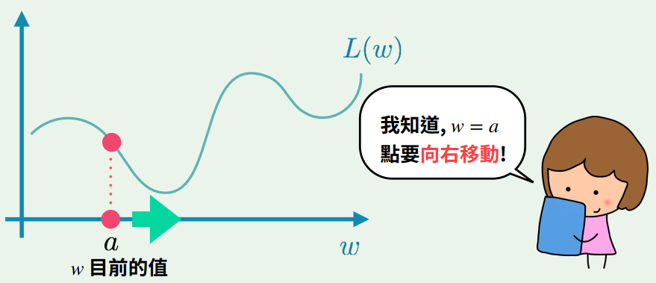
怎麼知道往右移?

Slide 44
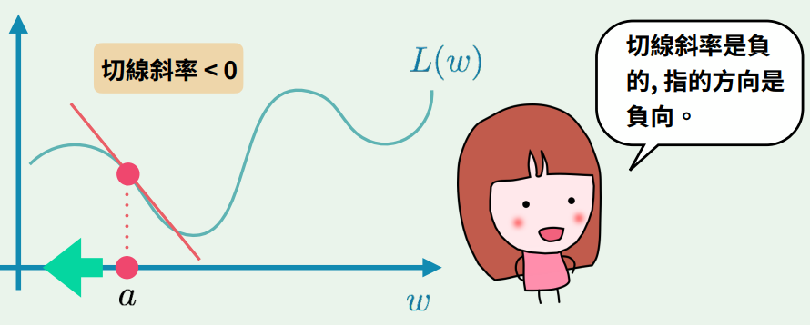
切線是關鍵

Slide 45
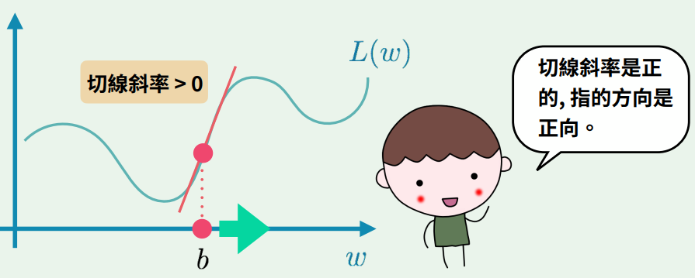
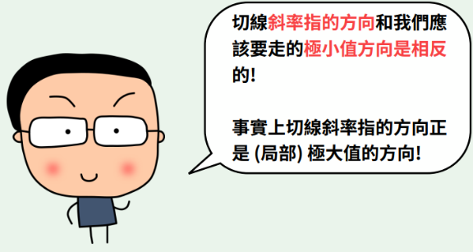
切線>0往右, <0往左

Slide 46
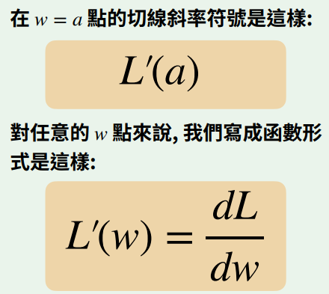
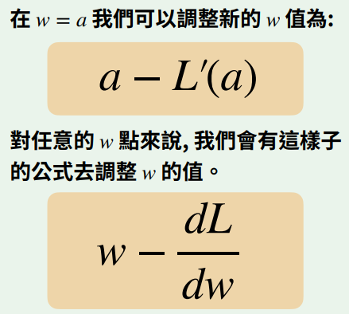
調整

Slide 47
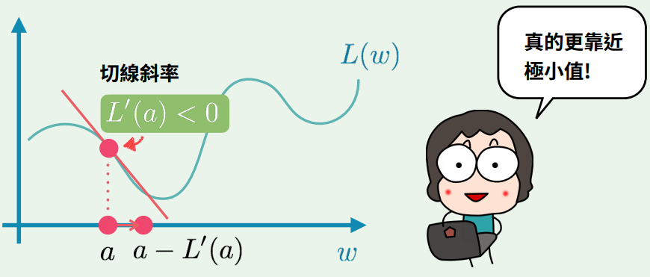
往局部極小移動

Slide 48
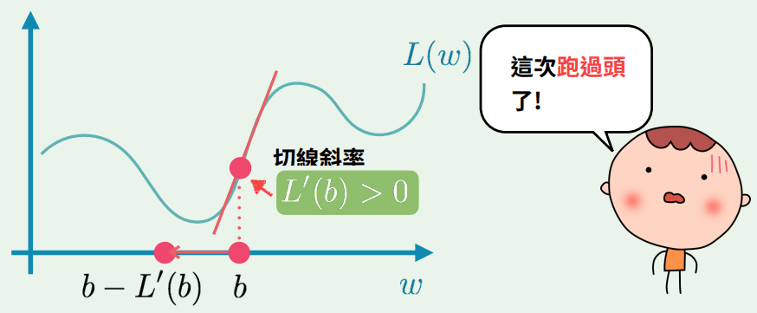
跑過頭了

Slide 49
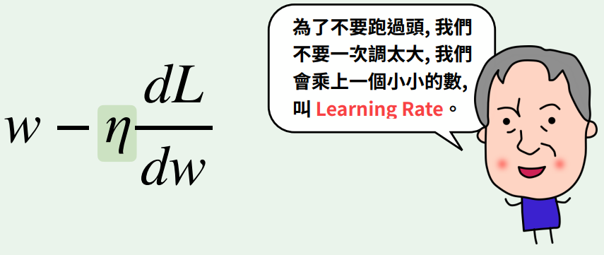
Learning Rate

Slide 50
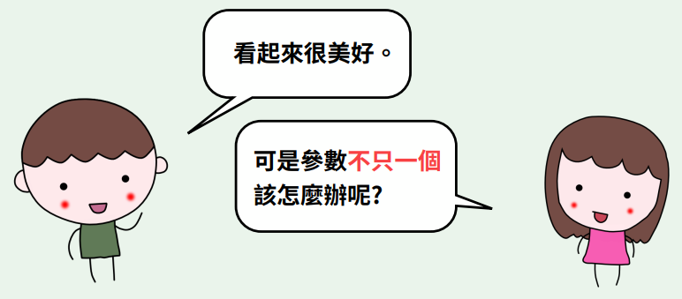
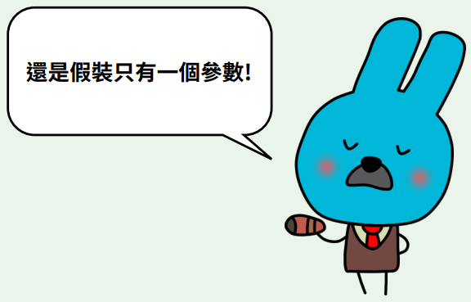
參數上千上萬個怎麼辧?

Slide 51
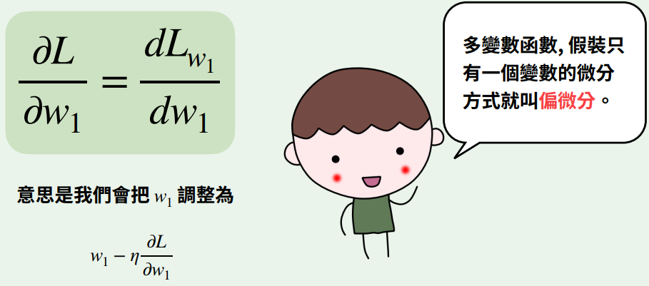
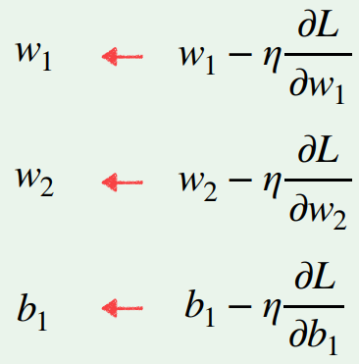
偏微分

Slide 52
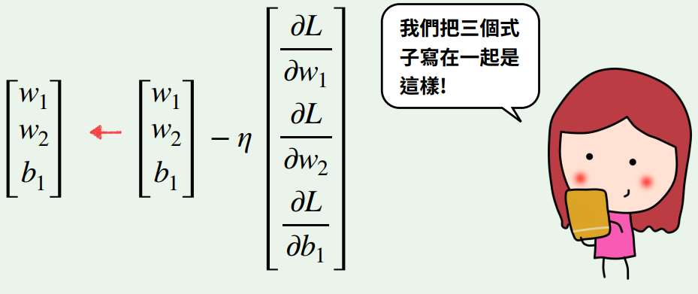

梯度(gradient)

Slide 53

Gradient Descent

Slide 54

較完整的課程
https://yenlung.me/2022DeepLearning

Slide 55


ChatGPT

Slide 56

下一個字有很多種可能

Slide 57


把之前的記憶送進來
Notes:
一堆字, 決定下一個字

Slide 58

留下之前記憶的兩種方法

Slide 59


RNN
RNN缺點是要一個一個生

Slide 60

Transformers想改到RNN遞迴的缺點

Slide 61

每個字生出Q、K、V三個向量

Slide 62

Self-attention

Slide 63


矩陣相乘後是有名的Transformer公式

Slide 64


考慮的字有幾個, 輸出就是幾維向量

Slide 65

選字策略

Slide 66


通常用機率選字

Slide 67

指數函數的威力

Slide 68


使用Temperature調整

Slide 69


Top-p 選字策略

Slide 70


Top-p : Redistribution
Ari Holtzman, Jan Buys, Li Du, Maxwell Forbes, Yejin Choi, “The Curious Case of Neural Text Degeneration,” ICLR 2020

Slide 71

小結論

Slide 72

Precision=tp/(tp+fp), Recall=tp/(tp+fn)
F1 = 2 / ( (1/ Precision) + (1/ Recall) )

Slide 73


Slide 74


Slide 75


Slide 76


Slide 77


Slide 78


Slide 79


Slide 80


Slide 81


Slide 82


Slide 83


Slide 84


Slide 85


GPT 讀多少字
GPT-4 的參數數量：刷新紀錄的 1.8 萬億

Slide 86


AI 小助理薪資
ChatGPT US$20/Mon
Midjourney US$24/Mon 年繳

Slide 87

生成式人工智慧的政策考量

Slide 88


英國政府對生成式AI安全與風險說明

Slide 89



https://www.weforum.org/publications/global-risks-report-2024

Slide 90


Slide 91


AI Risk Management Framework
https://www.nist.gov/news-events/news/2023/01/nist-risk-management-framework-aims-improve-trustworthiness-artificial

Slide 92

AI Lifecycle

Slide 93
ISO/IEC
ISO 9001 品質管理
ISO 27000 資訊安全管理系列標準
ISO/IEC 23894:2023 資訊科技—人工智慧風險管理指南
ISO/IEC 42001:2023 人工智慧管理系統
  提高AI應用的品質、安全性、可追溯性、透明度和可靠性，並解決一些應用面的挑戰
  增強對AI系統的信心
  降低AI開發成本
  維持監管合規性
  滿足客戶、員工和其他利害關係人對AI的道德和負責任使用的期望
  提高效率和風險管理

Slide 94
Thanks For Listening
Q & A

